Slide 1

Chào mừng
quý thầy cô và các em học sinh đã về dự tiết học hôm nay

Slide 2
Thứ tư ngày 1 tháng 12 năm 2010
Địa lí
Thương mại và du lịch
I/ Hoạt động thương mại

Slide 3
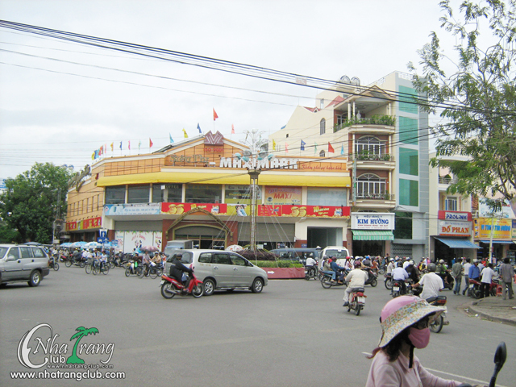
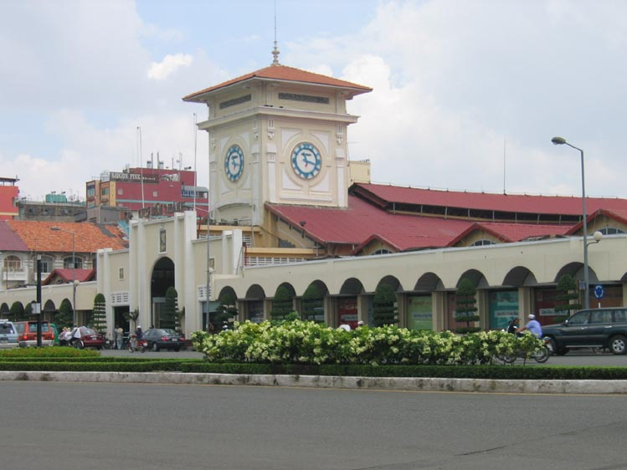
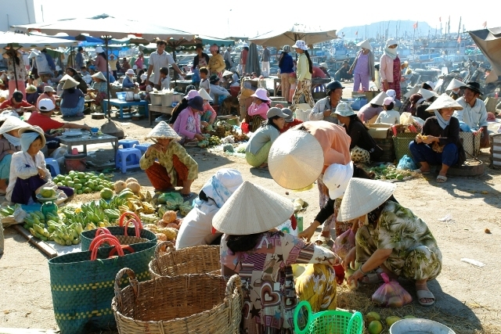
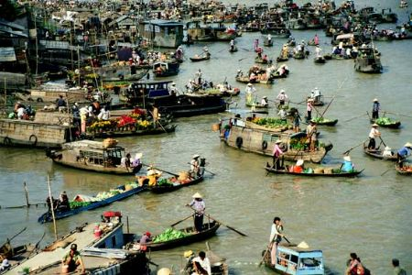
Siêu thị Maximax
Chợ Bến Thành
Chợ quê
Chợ nổi

Slide 4
Nội thương : buôn bán trong nứơc

Slide 5
Các mặt hàng xuất khẩu:

Slide 6
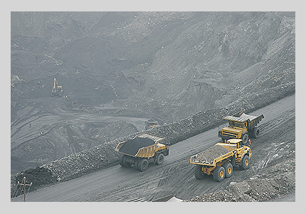
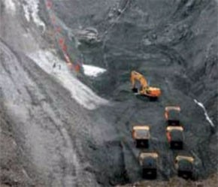
1- Khoáng sản (than đá, dầu mỏ…)

Slide 7
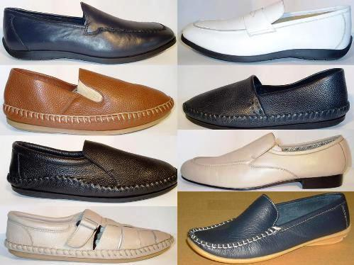
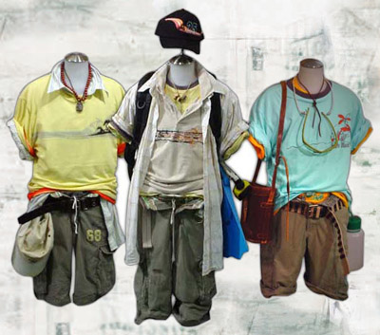
2- Hàng công nghiệp nhẹ (quần áo, giày da, bánh kẹo….).

Slide 8
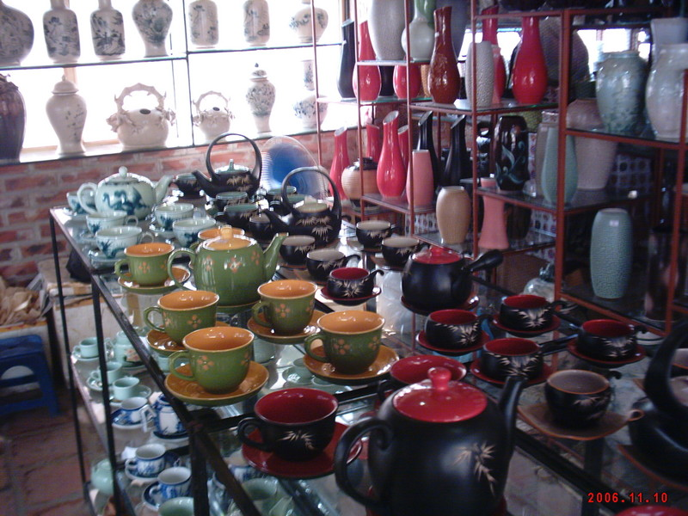
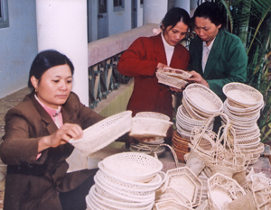
3) Hàng thủ công:
Mây tre
Đồ gốm

Slide 9
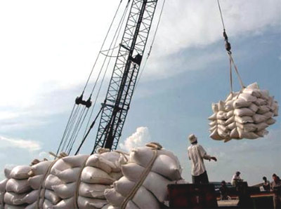
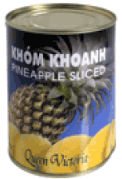
4- Nông sản (gạo, hoa quả…)

Slide 10
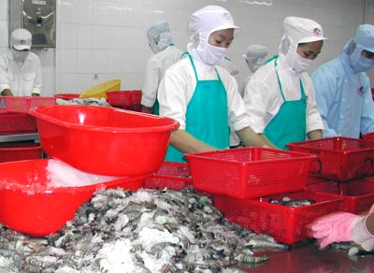
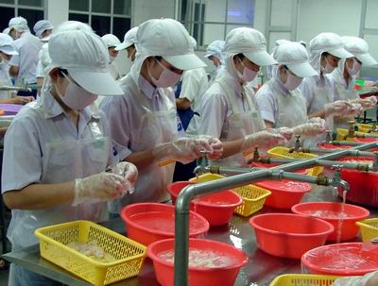
5-Thủy sản (cá, tôm đông lạnh, cá hộp…).

Slide 11
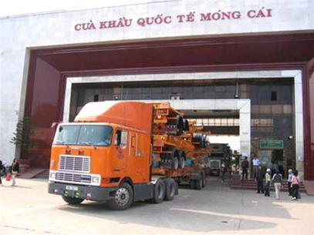
Các hàng nhập khẩu: máy móc, thiết bị,nguyên liệu,nhiên liệu để sản xuất xây dựng.

Slide 12
Ngoại thương : buôn bán với nước ngoài

Slide 13
Khái niệm:
Thương mại: Là ngành thực hiện việc mua bán và trao đổi hàng hóa.
Nội thương: Buôn bán ở trong nước.
Ngoại thương: Buôn bán với nước ngoài.
Xuất khẩu: Bán hàng hóa ra nước ngoài.
Nhập khẩu: Mua hàng hóa từ nước ngoài về nước mình.

Slide 14
Vai trò của hoạt động thương mại là:
Sản phẩm đưa đến tay người tiêu dùng.
2. Thúc đẩy sản xuất phát triển.

Slide 15
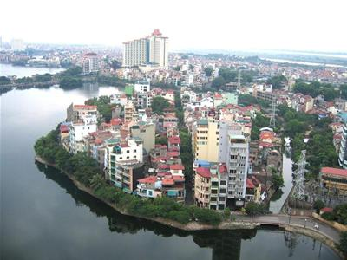
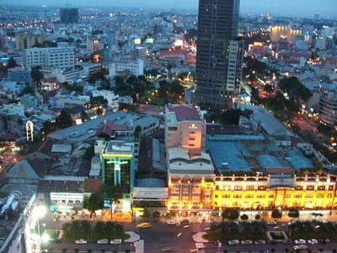
Hà Nội Hồ Chí Minh

Slide 16
Nơi có hoạt động thương mại phát triển nhất nước ta là: Hà Nội và Thành phố Hồ Chí Minh.

Slide 17
Kết luận:
Thương mại gồm những hoạt động mua bán hàng hóa ở trong nước và với nước ngoài . Nước ta chủ yếu xuất khẩu các khoáng sản, hàng tiêu dùng, nông sản và thủy sản ; nhập khẩu các máy móc, thiết bị, nguyên liệu, nhiên liệu.

Slide 18
II ) Ngành du lịch:
Thảo luận nhóm:
Câu hỏi:
1)Hãy nêu những điều kiện để ngành du lịch phát triển?
2) Cho biết các trung tâm du lịch lớn ở nước ta?

Slide 19
Điều kiện để ngành du lịch phát triển là:
Câu 1:

Slide 20
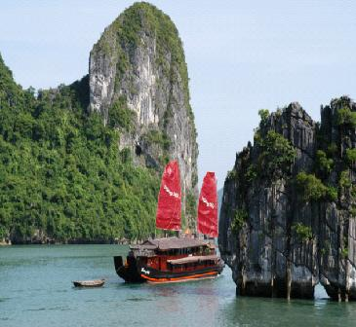
1) Có nhiều danh lam thắng cảnh, di tích lịch sử.
Vịnh Hạ Long

Slide 21

Hồ Gươm

Slide 22
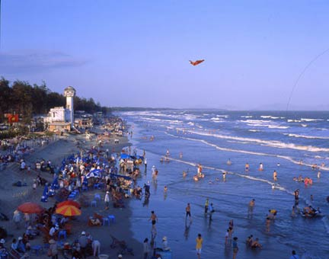
Bãi biển Vũng Tàu

Slide 23
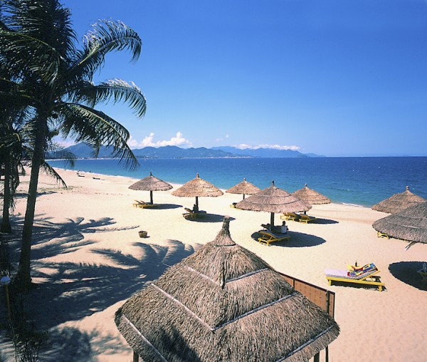
Bãi biển Nha Trang

Slide 25
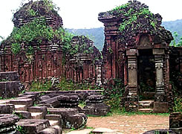
Di tích Mỹ Sơn (Quảng Nam)

Slide 27
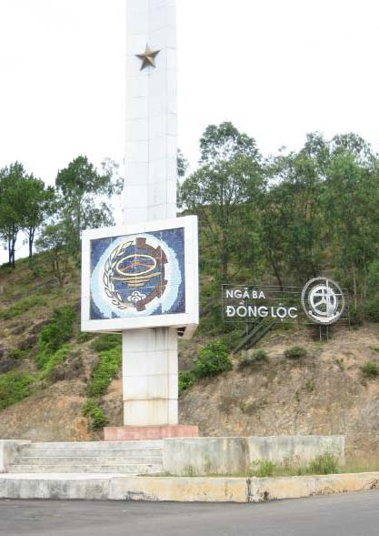

Slide 29
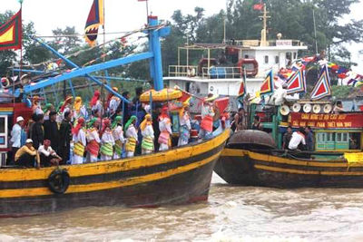
2) Nhiều lễ hội truyền thống.
Lễ cầu ngư

Slide 30
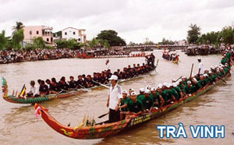
Lễ đua ghe ngo

Slide 31
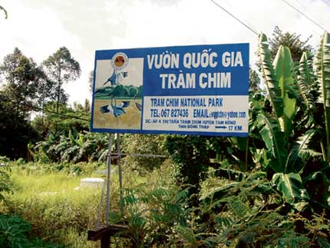
3)Có nhiều vườn quốc gia nổi tiếng

Slide 32
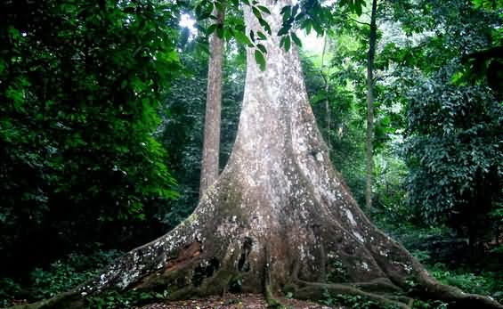
Vườn quốc gia Cúc Phương

Slide 33
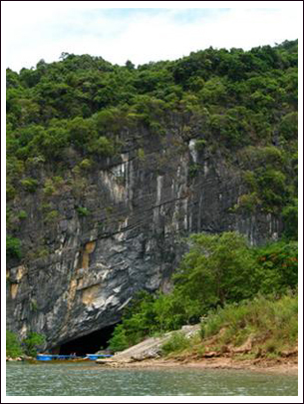
Phong Nha - Kẻ Bàng

Slide 34
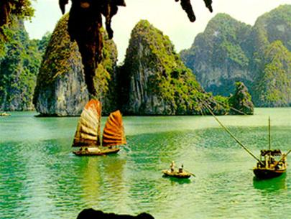
4) Có các di sản thế giới.
Vịnh Hạ Long

Slide 35
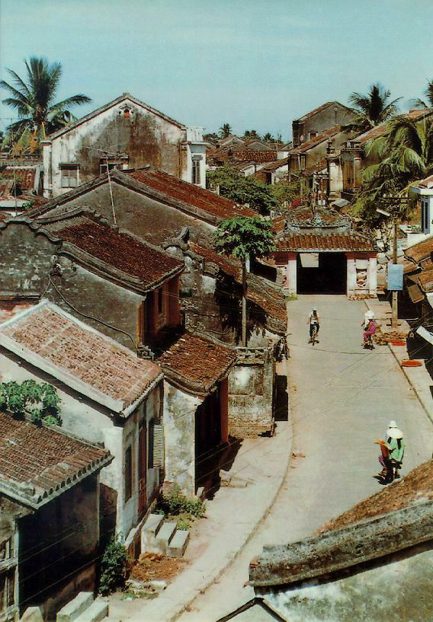
Phố cổ Hội An.

Slide 36
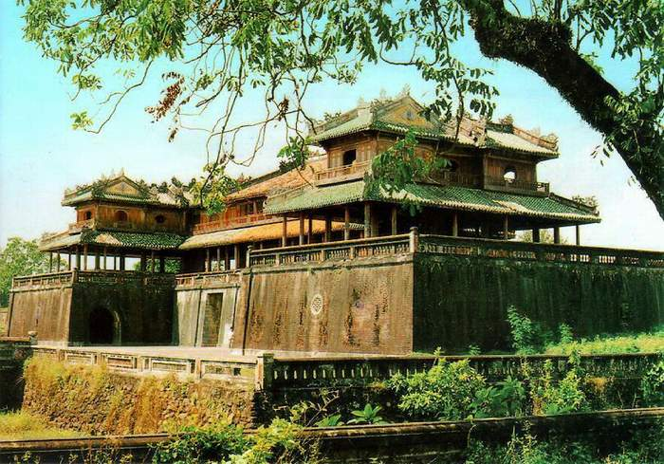
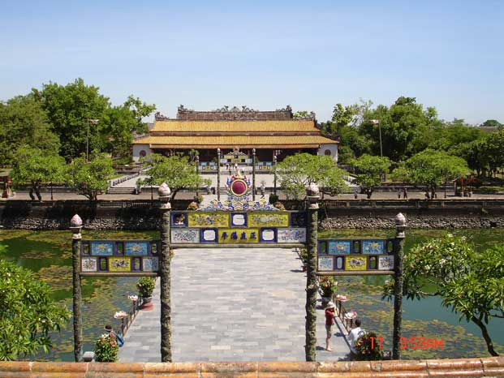
Cửa Ngọ Môn- Huế Đại nội Huế

Slide 38

Không gian văn hóa cồng chiêng Tây Nguyên

Slide 39
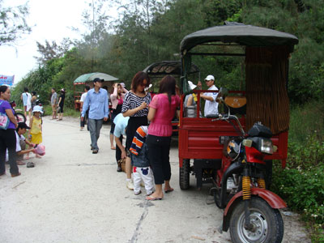
5) Nhu cầu du lịch của nhân dân tăng.

Slide 40
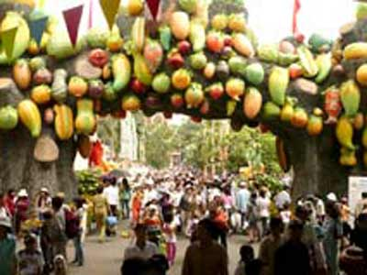
Du lịch Suối Tiên (TP HCM)

Slide 41
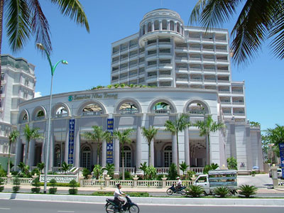
6) Các loại dịch vụ du lịch được cải thiện.
Khách sạn Sunrise- Nha Trang

Slide 43
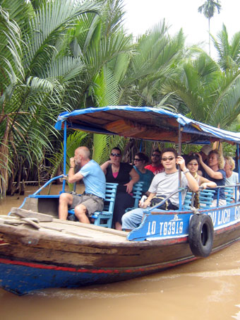

Slide 44
Nhiều lễ hội
truyền thống
Nhiều danh lam thắng
cảnh, di tích lịch sử
Các loại dịch vụ
du lịch được cải thiện
Ngành du lịch
ngày càng phát triển
Nhu cầu du lịch nhân
dân tăng
Có các di sản
thế giới
Có các vườn
Quốc gia

Slide 45
Câu 2: Các trung tâm du lịch lớn của nước ta là: Hà Nội, Thành phố Hồ Chí Minh, Hạ Long, Huế, Đà Nẵng, Nha Trang, Vũng Tàu…

Slide 46
Kết luận:
Nhờ có điều kiện thuận lợi, ngành du lịch của nước ta ngày càng phát triển.

Slide 47
Địa lý:
Thương mại và du lịch.
Bài học:
Thương mại gồm các hoạt động mua bán hàng hóa ở trong nước và với nước ngoài. Nước ta chủ yếu xuất khẩu các khoáng sản (dầu mỏ, than…), hàng tiêu dùng, nông sản và thủy sản; nhập khẩu các máy móc, thiết bị, nguyên liệu, nhiên liệu và vật liệu.
Nhờ có nhiều điều kiện thuận lợi, ngành du lịch của nước ta ngày càng phát triển.

Slide 48
Trò chơi:
Tập làm hướng dẫn viên du lịch.

Slide 49
Dặn dò:
Về nhà xem lại bài.
Chuẩn bị bài mới: Ôn tập.

Slide 50
Tiết học đến đây là hết
xin chân thành cảm ơn quý thầy cô giáo và các em.

